Slide 1
Alone in the space
Бродилка на pygame
Разработал: Анисимов Дмитрий

Slide 2
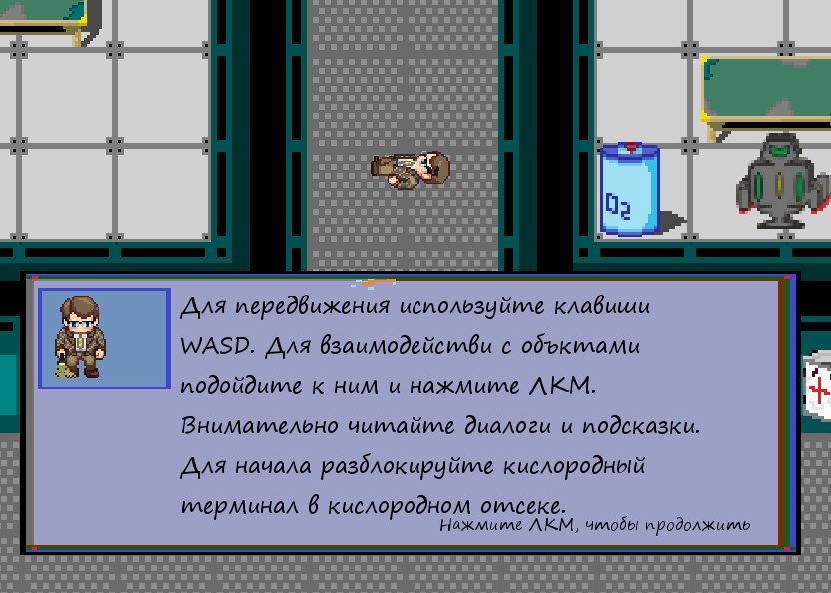
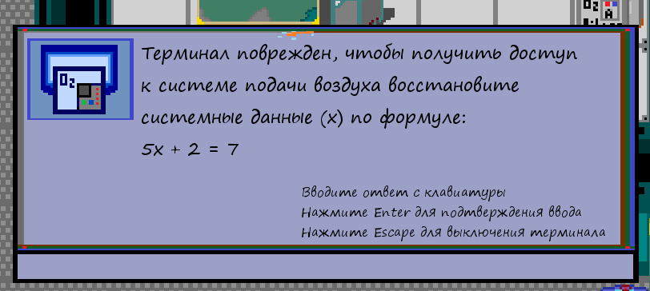
Об игре

Slide 3
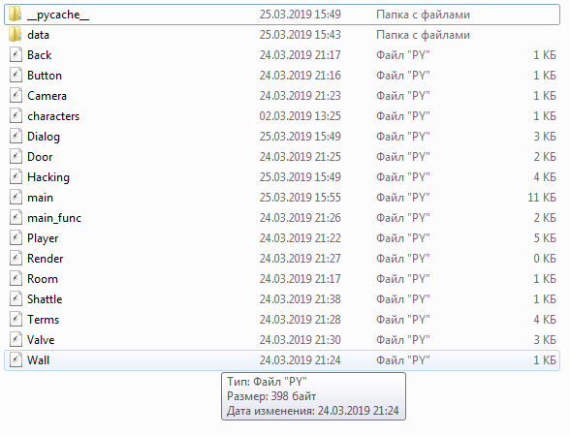

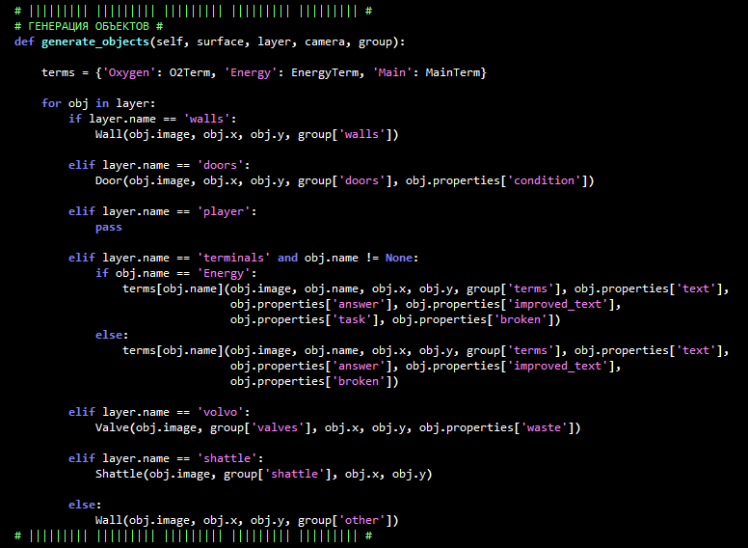

Разработка

Slide 4

К игре

